Slide 1
Gestion des versions avec GIT

Slide 2
Pourquoi utiliser un logiciel de gestion des versions?
Suivre les modifications apportées à un projet de manière précise.
Travailler en équipe sur un projet en permettant à plusieurs personnes de travailler sur le même code en parallèle, sans créer de conflits.
Faciliter la collaboration avec des développeurs distants en permettant de partager facilement le code et les modifications.

Slide 3
Qu’est ce que GIT
GIT est un logiciel de gestion de versions open source qui permet de suivre l'historique des modifications apportées à un projet de manière efficace et organisée. GIT a été initialement développé par Linus Torvalds, le créateur du noyau Linux, en 2005.
GIT est utilisé dans de nombreux projets de développement de logiciels, mais il peut également être utilisé pour suivre les modifications de tout type de fichier (texte, images, vidéos, etc.). GIT est souvent utilisé conjointement avec des outils en ligne tels que GitHub, GitLab ou Bitbucket pour faciliter la collaboration et le partage de code.

Slide 4
Concepts de base GIT 1 – Repository (dépôt)
un dépôt GIT est un emplacement où sont stockées les informations sur les commits, les branches et les fichiers du projet. Un dépôt peut être local (sur votre ordinateur) ou distant (hébergé sur un serveur).

Slide 5
Concepts de base GIT 2 – Remote (dépôt distant)
Un dépôt distant est un dépôt GIT hébergé sur un serveur et accessible à distance. Vous pouvez utiliser un dépôt distant pour partager votre code avec d'autres personnes ou pour travailler en équipe sur un projet.

Slide 6
Concepts de base GIT 3 – Commit (version)
Commit : un commit est une modification apportée à un projet qui est enregistrée dans l'historique de GIT. Un commit peut être vu comme une "version" du projet à un instant donné. Chaque commit est identifié par un identifiant unique (hash) qui permet de le retrouver et de le visualiser facilement.

Slide 7
Concepts de base GIT 4 – Branch (branche)
Une branche est une copie indépendante du projet qui permet de travailler sur de nouvelles fonctionnalités ou de corriger des bugs sans affecter la version principale du projet (la branche "master"). Une fois que les modifications apportées à la branche sont terminées, elles peuvent être fusionnées (merged) dans la branche principale.

Slide 8
Concepts de base GIT R – Merge (fusion)
Le merge consiste à combiner les modifications apportées à une branche avec une autre branche. Par exemple, si vous avez travaillé sur une nouvelle fonctionnalité dans une branche "feature", vous pouvez la fusionner dans la branche principale (la branche "master") une fois que les modifications sont terminées.

Slide 9
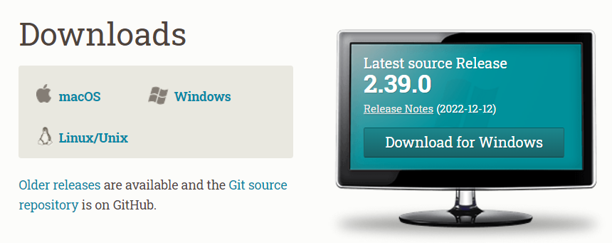
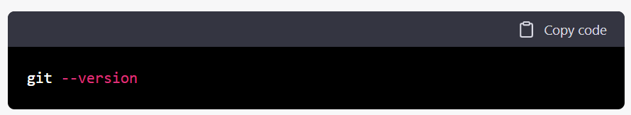
Comment installer git sur mon ordinateur?
Téléchargez l'installateur de GIT sur le site officiel : https://git-scm.com/downloads
Exécutez l'installateur et suivez les instructions à l'écran pour installer GIT.
Une fois l'installation terminée, ouvrez votre terminal (ou "invite de commandes" sous Windows) et vérifiez que GIT est bien installé en tapant la commande suivante :
Vous devriez voir afficher la version de GIT que vous venez d'installer. Si vous obtenez un message d'erreur, vérifiez que GIT est bien installé et que le chemin d'accès à l'exécutable GIT est correctement configuré dans votre variable d'environnement PATH.

Slide 10
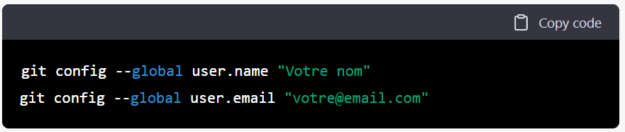
Configuration de Git
Une fois GIT installé, vous pouvez configurer votre nom et votre adresse email en utilisant les commandes suivantes :
Cette configuration est importante car elle sera utilisée pour identifier les auteurs des commits dans l'historique de GIT.
Vous pouvez vérifier votre configuration avec Git config --list

Slide 11
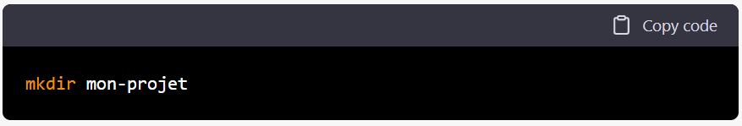
Comment créer un nouveau dépôt GIT 1 – Créez le dossier
Créez un répertoire pour votre projet sur votre ordinateur en utilisant votre explorateur de fichiers ou en tapant la commande suivante dans votre terminal :

Slide 12
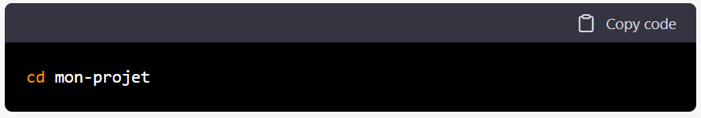
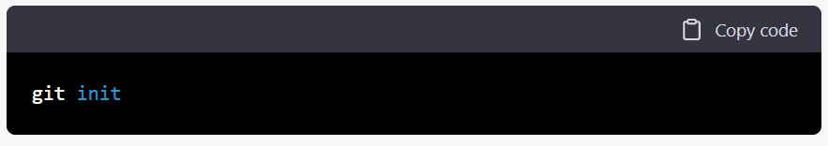
Comment créer un nouveau dépôt GIT 2 – Initialisez le dossier
Accédez au dossier en tapant la commande cd mon_projet
Initialiser le repository an utilisant la commande git init
Vous pouvez vérifier l’état du repository avec git status qui devrait vous indiquer que vous êtes sur la branche "master" et que le dépôt est vide (aucun fichier n'a été ajouté).

Slide 13
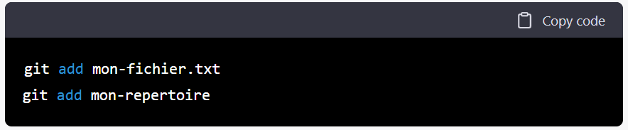
Ajout des fichiers
Ajoutez les fichiers à votre dépôt avec votre éditeur de texte ou en les copaint dans votre dossier. Puis indexez les dans la configuration du repository en utilisant la commande git add suivie du nom du fichier ou du répertoire :
Vous pouvez également ajouter tous les fichiers du répertoire en utilisant la commande git add .

Slide 14
Différence entre git add –all et git add .
La commande git add --all permet d'ajouter tous les fichiers modifiés ou nouvellement créés dans le répertoire courant et ses sous-répertoires au prochain commit. Elle inclut également les fichiers qui ont été supprimés du répertoire et qui sont marqués pour suppression dans l'index GIT.
La commande git add . permet quant à elle d'ajouter tous les fichiers modifiés ou nouvellement créés dans le répertoire courant et ses sous-répertoires au prochain commit, mais elle exclut les fichiers qui ont été supprimés du répertoire et qui sont marqués pour suppression dans l'index GIT.

Slide 15
Comment exclure des fichier et des dossier de l’indexation GIT ?
Le fichier .gitignore est un fichier de configuration qui permet de spécifier les fichiers et répertoires que GIT doit ignorer lors de l'ajout de fichiers à l'index ou lors de la création de commits. Cela peut être utile pour exclure certains fichiers qui ne sont pas pertinents pour le projet (par exemple, les fichiers de configuration locaux ou les fichiers de build générés) ou qui ne doivent pas être partagés avec d'autres membres de l'équipe (par exemple, des fichiers contenant des mots de passe ou des informations sensibles).
Pour utiliser un fichier .gitignore, vous devez créer un fichier nommé .gitignore dans le répertoire racine de votre projet et y ajouter une liste des fichiers ou répertoires à ignorer, un par ligne. Vous pouvez utiliser des jokers (*) pour indiquer des motifs de fichiers ou de répertoires à ignorer.

Slide 16
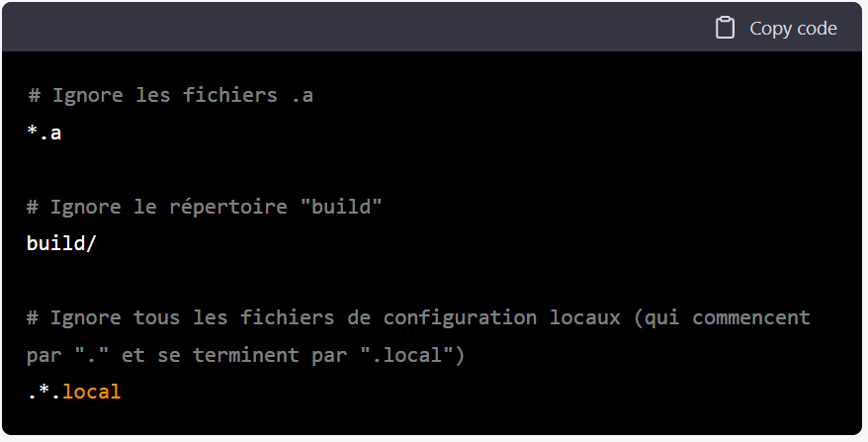
Exemple du fichier .gitignore
Une fois que vous avez créé et configuré votre fichier .gitignore, vous pouvez l'ajouter à votre dépôt GIT en utilisant la commande git add .gitignore et faire un commit des modifications avec la commande git commit.

Slide 17
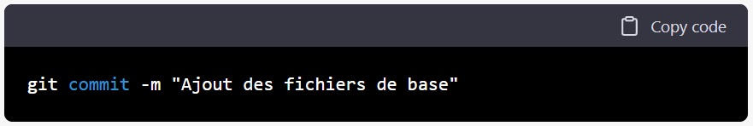
Valider les modifications et création d’une version
Faites un commit des fichiers ajoutés en utilisant la commande git commit
Le message entre guillemets ("Ajout des fichiers de base") est un commentaire qui décrit la modification apportée au dépôt. Assurez-vous de choisir un message clair et concis pour chaque commit afin de faciliter la compréhension de l'historique des modifications.
Vous pouvez également faire git commit –a –m ’’Ajout des fichiers de base ’’ pour faire add et commit en même temps.

Slide 18
Test de git status
Ajoutez une nouveau fichier a votre dossier (fichier.txt).
Tapez git status
Tapez git add --all
Tapez git status
Tapez git commit –m « ajout du fichier.txt »
Tapez git status
Tirez vos conclusions

Slide 19
Afficher l’historique des modifications
La commande git log permet de visualiser l'historique des commits d'un dépôt GIT. Elle affiche les détails de chaque commit, tels que l'identifiant unique (hash), l'auteur, la date et le message de commit.
git log
git log --oneline
git log –n 2
git log --branches ma-branche
git log --since=« 2022-01-01 »
git log --help
git log --oneline --decorate --all --graph

Slide 20
Log d’un fichier spécifique
Git log -p readme.md
Git log -n 2 -p readme.md

Slide 21
Voir la différence entre le dossier et l’index
Git diff
Git diff -p readme.md

